Slide 1
AUTONOME PROVINZ BOZEN - SÜDTIROL
PROVINCIA AUTONOMA DI BOLZANO - ALTO ADIGE
Familienagentur
Agenzia per la famiglia
Sommerbetreuung 2016
für Kinder und Jugendliche
Assistenza estiva 2016
per bambini e ragazzi
Bozen/Bolzano, 10.06.2016

Slide 2
Familiengesetz: DIE DREI SÄULEN
Legge sulla famiglia: I TRE PILASTRI
Familien frühzeitig stärken
Vereinbarkeit von Familie und Beruf
Familie finanziell unterstützen durch direkte und indirekte Leistungen
Sostegno preventivo della famiglia
Conciliare meglio famiglia e lavoro
Sostegno economico delle famiglie attraverso prestazioni dirette e indirette

Slide 3
Landesbeiträge Sommerprojekte: ENTWICKLUNG
Contributi provinciali progetti estivi:
SVILUPPO
2011: 3.477.433 €
2012: 3.495.990 €
2013: 4.056.806 €
2014: 4.150.261 €
2015: 4.672.000 €
2016: 6.000.000 €

Slide 4
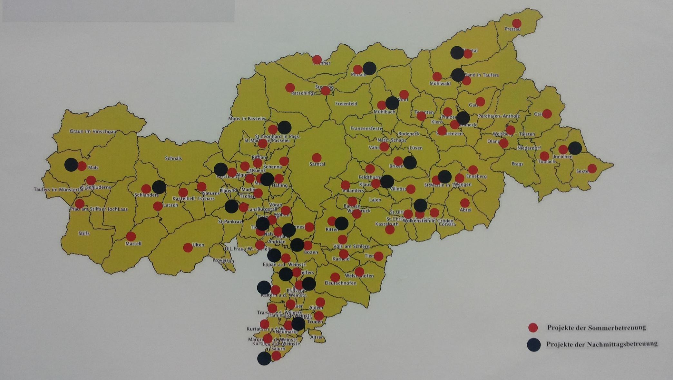
Das Angebot im Überblick:
Panoramica dell‘offerta:
Rund 260 Projekte jährlich (ohne Sommerkindergarten)
über 50.000 Kinder / Jahr
Organisatoren:
80% private Anbieter
20% Gemeinden und Schulen
Circa 260 progetti all‘anno
(senza asili estivi)
Oltre 50.000 bambini
Organizzatori:
80% enti privati
20% Comuni e scuole

Slide 5
Die Anbieter der Sommerbetreuung:
I responsabili
dei progetti
Sozialgenossenschaften
Sport- und Freizeitvereine, Verbände
Jugenddienste Jugendzentren
Elkis
Sprachschulen
Werkstätten
Gemeinnützige Organisationen
…
cooperative sociali
associazioni sportive, ricreative ecc.
centri giovani, servizi per giovani
centri genitori-bambino
scuole di lingue
laboratori
organizzazioni non profit
…

Slide 6
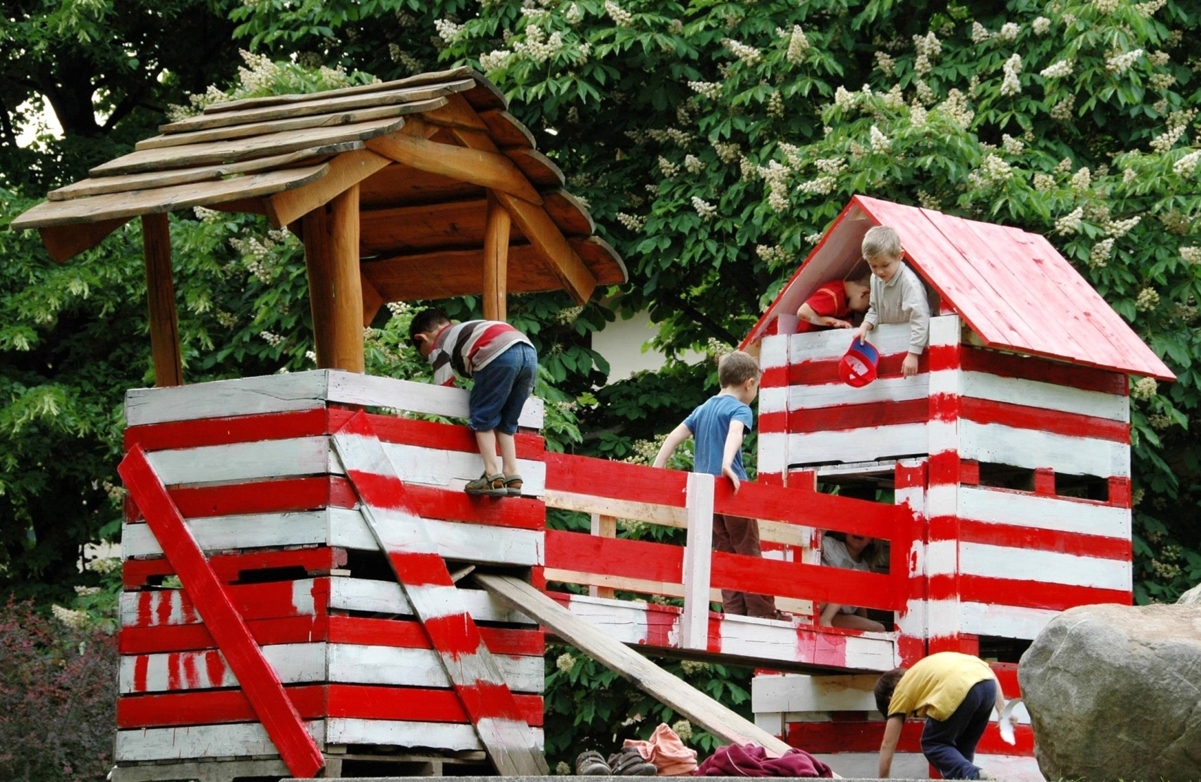
Sommer-kindergärten
Scuole dell‘infanzia
estive
Sommerangebot:
Ca. 30-40 Kindergärten jährlich
Über 200 päd. Fachkräfte
Offerta estiva:
ca. 30-40 scuole dell‘infanzia
oltre 200 assistenti pedag.

Slide 7
Neue Förderkriterien: ZIELE
Nuovi criteri di finanziamento: OBIETTIVI
Bessere Koordinierung der Angebote
Bedürfnisse der Familien berücksichtigen
Qualität der Betreuung gewährleisten
Bürokratische Vereinfachung für Anbieter
Planung optimieren
Mehr Angebote für Kinder und Jugendliche mit Behinderung
Coordinamento dei vari progetti sul territorio
Offerta adeguata alle esigenze delle famiglie
Qualità adeguata dell‘assistenza
Semplificazione delle procedure a vantaggio degli enti richiedenti
Pianificazione più efficace
Più offerte per bambini/ragazzi con handicap

Slide 8
Förderkriterien: WAS IST NEU?
 | Bisher | Neu
Dauer | mind. 2 Wochen | mind. 1 Woche
Mindestanzahl Teilnehmer | 10 | 8 (Ausnahmen: 5)
Altersgrenze | 14 Jahre | 15 Jahre
Altersgrenze Jugendliche mit Behinderung | 14 Jahre | 18 Jahre *
Zusatzbeitrag | +20% für Sprachenförderung | + 5% bei Zertifizierung „audit familieundberuf“ **
Abrechnung | binnen 5 Jahren, mit Originalbelegen | im Folgejahr, mit Eigenerklärung
Koordinierung durch Gemeinde (ab 2017) | Begutachtung der einzelnen Projekte | Erstellung eines Gesamtprogramms für das Einzugsgebiet
* 65 Projekte im Sommer 2016
** 18 Projekte im Sommer 2016

Slide 9
Criteri di finanziamento: COSA CAMBIA?
 | Bisher | Neu
Durata | min. 2 settimane | min. 1 settimana
Nr. minimo partecipanti | 10 | 8 (in via eccezzionale: 5)
Limite di età | 14 anni | 15 anni
Limite di età per ragazzi con handicap | 14 anni | 18 anni *
Maggiorazione contributo | +20% per apprendimento linguistico | + 5% per richiedenti con certificazione „audit famigliaelavoro“ **
Rendicontazione | entro 5 anni con documenti originali | entro l‘anno successivo con autocertificazione
Funzione di coordinamento dei Comuni (dal 2017) | Parere espresso per singoli progetti | Programmazione complessiva per il proprio territorio
* 65 progetti nel 2016
** 18 progetti nel 2016

Slide 10
Danke für die Aufmerksamkeit!
Grazie per l‘attenzione!

